Slide 1
CORSO DI MODELLISTICA E SIMULAZIONE
PRESENTAZIONE
DI UN MODELLO AMBIENTALE
Baschirotto Lorenzo

Slide 2
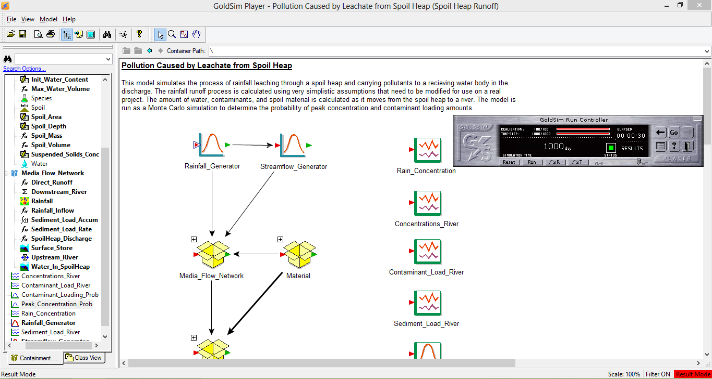
Modello preso in esame
Il modello considerato è chiamato
“Pollution Caused by Leachate from Spoil Heap”.

Slide 3
Scopo e finalità del programma
Il programma è basato su un modello che simula il passaggio
di acqua piovana attraverso un cumulo di materiale di scarto
(ad esempio residui di uno scavo minerario) e il conseguente
trasporto di materiale inquinante ad un fiume.
Dati gli ingressi e le variabili di stato, il programma
restituisce sei grafici, riguardo a: precipitazioni (mm/giorno),
concentrazioni dell'inquinante nel fiume e nel punto di
affluenza (in mg/l), accumulo dell'inquinante nel fiume (in kg),
accumulo di sedimento nel fiume (in kg),
probabilità di raggiungere un picco di inquinante e probabilità
di raggiungere quantitativi di inquinante nel fiume.
Vengono inoltre calcolati e visualizzati a schermo le variabili di stato al
tempo in cui ci si arresta, con in evidenza la potata del fiume
(m^3/giorno) e il peso dei sedimenti accumulati (kg)

Slide 4
Sito di provenienza del modello
Proviene dal sito http://www.goldsim.com/Home/ .
Il software si divide in due parti: un player (in grado di fornire supporto grafico e il modello vero e proprio (link appartenete a questa pagina http://www.goldsim.com/Wiki/Model%20Library.Pollution-Caused-by-Leachate-from-Spoil-Heap.ashx).
Il modello contiene dei dati già impostati e che non possono essere modificati dal player, per farlo è necessario scaricare il programma completo, GoldSim, che consente anche di modificare i modelli scaricati.

Slide 5
Dati necessari al funzionamento del programma
I dati necessari sono i dati riguardo al
comportamento delle precipitazioni in luogo, i
tipi di inquinanti presenti (quantità e masse
molari), le caratteristiche del cumulo (densità,
porosità, tortuosità, velocità di diffusione
dell'acqua al suo interno, contenuto d'acqua,
e dimensioni – superficie e profondità)

Slide 6
Specifiche hardware e software
Il sito non indica le caratteristiche hardware del
calcolatore su cui eseguire i programmi
distribuiti, ne' quelle software, eccezion fatta
per il formato del programma stesso, un
eseguibile, che richiede quindi un sistema
operativo Microsoft Windows.

Slide 7
Giudizio sulla facilità di utilizzo del programma
Il software presenta un'interfaccia piuttosto
intuitiva, in quanto integra una finestra grafica in cui
il modello e le sue parti vengono schematizzati con
dei disegni che evidenziano entrate e uscite, con
una finestra a parte per gestire la simulazione dalla
quale è possibile far eseguire al sistema
avanzamenti di tempo ad un passo (1 giorno)
oppure avanzamenti automatici, dei quali è
possibile regolare la velocità di simulazione tramite
un'apposita funzione (speed control)

Slide 8
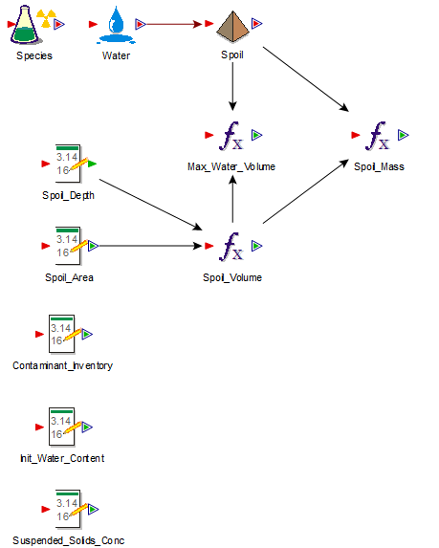
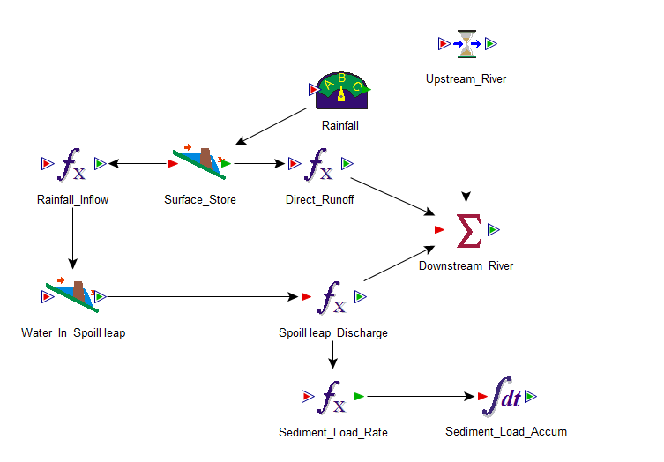
Schermate esemplificative
Grafici che schematizzano il funzionamento del modello

Slide 9
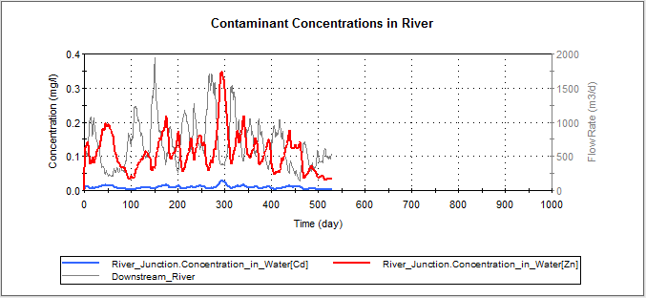
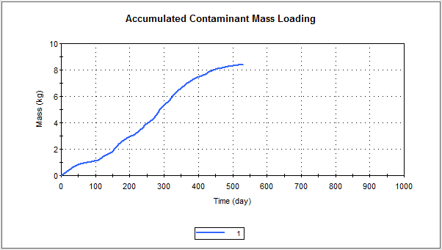
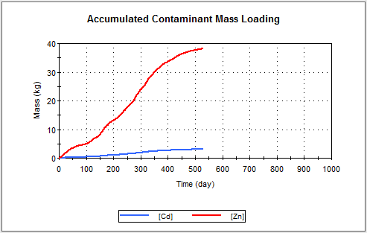
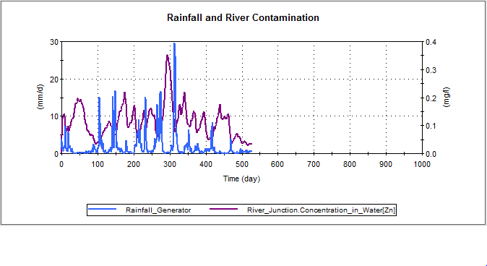
Grafici risultato della simulazione. Tutte le immagini riportate fanno riferimento ad una simulazione arrestata al giorno 530

Slide 10
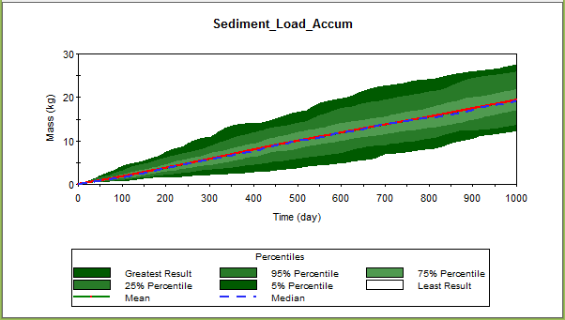
Finestra per gestire l’avanzamento del tempo
Il software presenta inoltre la caratteristica di , se lasciato in esecuzione, arrivare a calcolare lo stato del sistema fino al giorno 1000 per poi ricominciare dal giorno 1, ed eseguire l'operazione per 100 volte restituendo poi risultati che tengono in considerazione le probabilità con cui si ricade in certi intervalli di valore ad esempio dei sedimenti

